Slide 1
위험도 예측 알고리즘
평가 및 활용방안

Slide 2
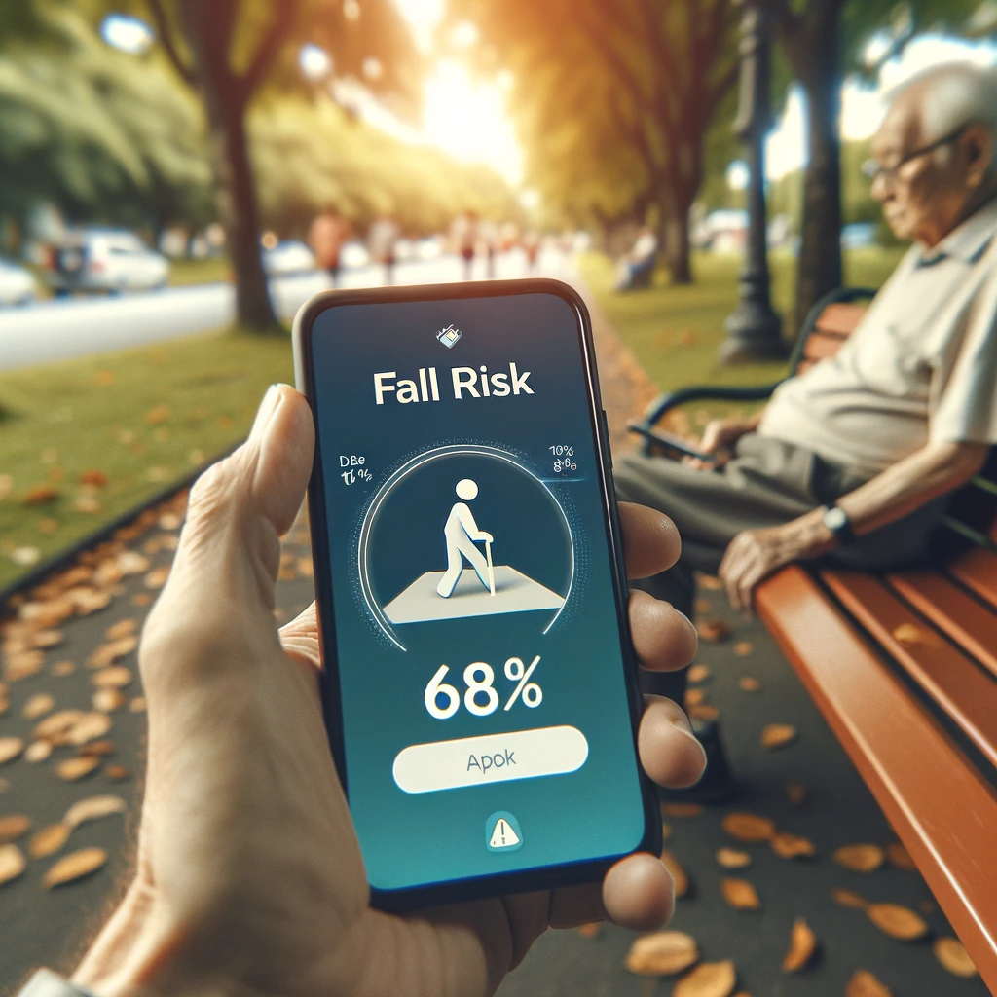
목차
모델에 활용된 데이터셋 설명
위험도 예측 모델 평가
낙상 검출 모델 이용 위험도 검출 평가
결론

Slide 3
YS 데이터셋 설명 (위험도 예측 모델 학습)
남/여 각각 10명
일상생활동작 (ADL) :14 개 / 낙상 동작 (FALL) : 11개
Num | Details
F01 | 걷다 미끄러져 뒤로 넘어지기
F02 | 걷다 발에 걸려 앞으로 넘어지기
F03 | 뛰다가 발에 걸려 앞으로 넘어지기
F04 | 의자에 앉다가 뒤로 넘어지기
F05 | 의자에 앉아 있다가 앞으로 넘어지기
F06 | 의자에 앉아 있다가 옆으로 넘어지기
F07 | 의자에 앉아 있다가 뒤로 넘어지기
F08 | 의자에서 일어서다 앞으로 넘어지기
F09 | 가만히 선 상태에서 앞으로 넘어지기
F10 | 가만히 선 상태에서 옆으로 넘어지기
F11 | 가만히 선 상태에서 뒤로 넘어지기
Num | Details
D01 | 서있기 (30초)
D02 | 바닥에 앉았다 일어서기
D03 | 신발 끈 묶고 다시 일어서기
D04 | 허리 굽혀 물건 줍기
D05 | 편한 속도로 걷기 (왕복)
D06 | 편한 속도로 뛰기 (왕복)
D07 | 걷다가 발 헛디디고 균형잡기
D08 | 제자리에서 발 번갈아 뛰기
D09 | 제자리에서 가볍게 점프하기
D10 | 편한 속도로 계단 올라갔다 내려오기
D11 | 등받이 없는 의자에 천천히 앉았다 일어서기
D12 | 등받이 없는 의자에서 일어서다 다시 앉기
D13 | 매트리스에 걸터앉은 후, 누웠다 다시 앉기
D14 | 매트리스에 앉았다 일어서기

Slide 4
KFALL 데이터셋 설명 (낙상 검출 모델 학습)
일상생활동작 (ADL) :21 개 / 낙상 동작 (FALL) : 15개
Num | Details
D01 | 30초 간 서있기
D02 | 허리를 구부리고 신발끈을 묶고 일어나기
D03 | 바닥에 있는 물건 집기
D04 | 부드럽게 점프
D05 | 바닥에 앉고 기다렸다 다시 일어나기
D06 | 걷다가 돌기(4m)
D07 | 빠르게 걷다가 돌기(4m)
D08 | 조깅하다가 돌기(4m)
D09 | 빠르게 조깅하다가 돌기(4m)
D10 | 걷다가 비틀거리기
D11 | 30초 동안 의자에 앉아 있기
D12 | 소파에 기대어 30초 동안 앉아 있기
D13 | 의자에 앉았다 일어나기
D14 | 빨리 의자에 앉았다 일어나기
D15 | 의자에서 일어나려다 다시 앉기
D16 | 소파에 앉아있다 일어남
D17 | 30초 동안 침대에 누워 있기
D18 | 앉아있다 침대에 눕고 일어나기
D19 | 앉아있다 침대에 눕고 일어나기 (빠르게)
D20 | 계단 빠르게 오르내리기
D21 | 계단 빠르게 오르내리기(빠르게)
Num | Details
F01 | 앉다가 앞으로 넘어짐
F02 | 앉다가 뒤로 넘어짐
F03 | 앉다가 옆으로 넘어짐
F04 | 일어나면서 앞으로 넘어짐
F05 | 일어나면서 옆으로 넘어짐
F06 | 기절하듯이 앉은 상태에서 앞으로 넘어짐
F07 | 기절하듯이 앉은 상태에서 옆으로 넘어짐
F08 | 기절하듯이 앉은 상태에서 뒤로 넘어짐
F09 | 보행 중 기절하듯이 전방으로 넘어짐
F10 | 보행 중 기절하듯이 손으로 잡으며 넘어짐
F11 | 장애물에 걸려 앞으로 넘어짐
F12 | 장애물에 걸려 조깅하다 앞으로 넘어짐
F13 | 미끄러져 보행 중 앞으로 넘어짐
F14 | 미끄러져 보행 중 옆으로 넘어짐
F15 | 미끄러져 보행 중 뒤로 넘어짐

Slide 5
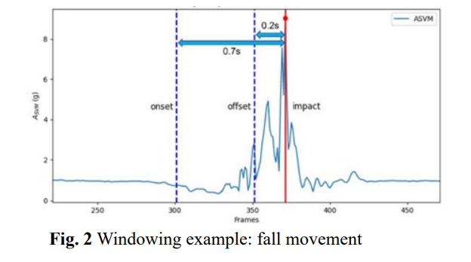
YS 데이터 전처리
ADL : 414
FALL : 473
(데이터 증강 후 1892)
낙상 시점(최대값)의 0.2s~0.7 이전 데이터 사용
(AccX, AccY , AccZ , GyroX , GyroY , Gyro Z ,Acc , Gyro) * 25 → (25,8)
Sampling Rate → 50HZ
Train
(16명)
Full_Data
(20명)
0.8
0.2
Test
(4명)
ADL : 163
FALL : 132

Slide 6
위험도 예측 모델 (TFLite) - 구조
INPUT
[AccX, AccY , AccZ , GyroX , GyroY , Gyro Z ,Acc , Gyro]
X
25Frame
ExpandDims
Conv2D
Reshape
LeakyRelu
ExpandDims
MaxPool2D
Reshape
FullyConnected
Dense
Output
0.2초 후 ACC 값 (충격량) 예측

Slide 7
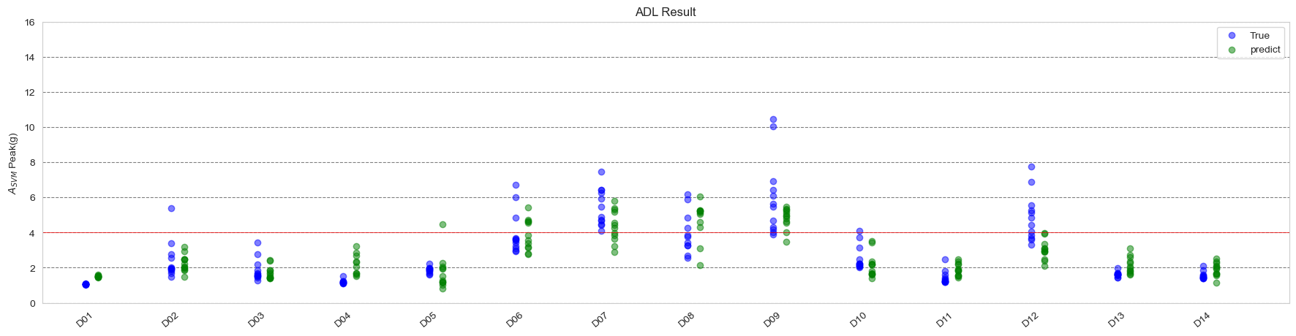
위험도 예측 모델 (TFLite) - 평가
D06 : 편한 속도록 뛰기 (왕복)
D07 : 걷다가 발 헛디디고 균형잡기
D08 : 제자리에서 발 번갈아 뛰기
D09 : 제자리에서 가볍게 점프하기
다른 일상동작에 비해 움직임이 격하거나
충격이 발생하여 ACC 값이 증가할 여지가 높은 동작

Slide 8
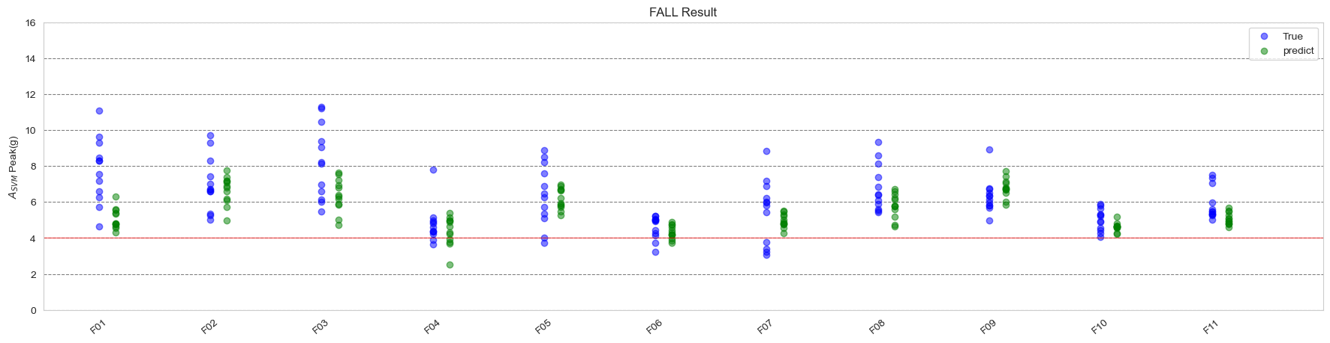
위험도 예측 모델 (TFLite) - 평가
F04 : 의자에 앉다가 뒤로 넘어지기
F06 : 의자에 앉아 있다가 옆으로 넘어지기
Acc의 튀는 값이 없고, 낙상 길이가 짧은 동작

Slide 9
낙상 검출 모델 (TFLite) - 구조
INPUT
[AccX, AccY , AccZ , GyroX , GyroY , Gyro Z]
X 25 frame
Reshape
FullyConnected
Relu
FullyConnected
Relu
FullyConnected
Logistic
0[ADL]
1[Fall]
0[ADL] : 일상 동작일 확률(얼마나 일상 동작과 유사한 가)
1[FALL] : 낙상 동작일 확률(얼마나 낙상 동작과 유사한 가)

Slide 10
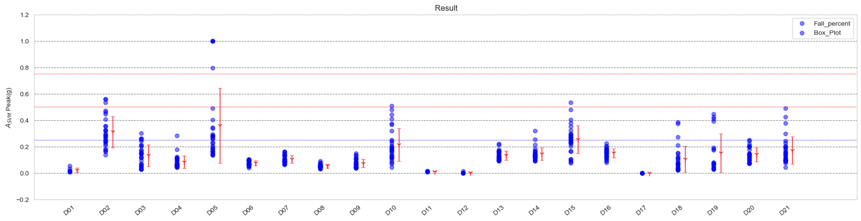
낙상 검출 모델 이용 위험도 평가_ADL
10 sample mean
매우 위험
위험
주
의
안전
전반적으로 모든 동작의 평균이 안전~주의
D02 : 허리를 구부리고 신발 끈 묶고 일어나기
D05 : 바닥에 앉고 기다렸다 일어나기
D10 : 걷다가 비틀거리기
D15 : 의자에서 일어나려다 다시 앉기
각도의 변화가 크거나, 낙상과 유사한 동작에서 높은 위험도가 검출
→ 실제 많은 낙상의 경우 각도 변화가 함께 나타남

Slide 11
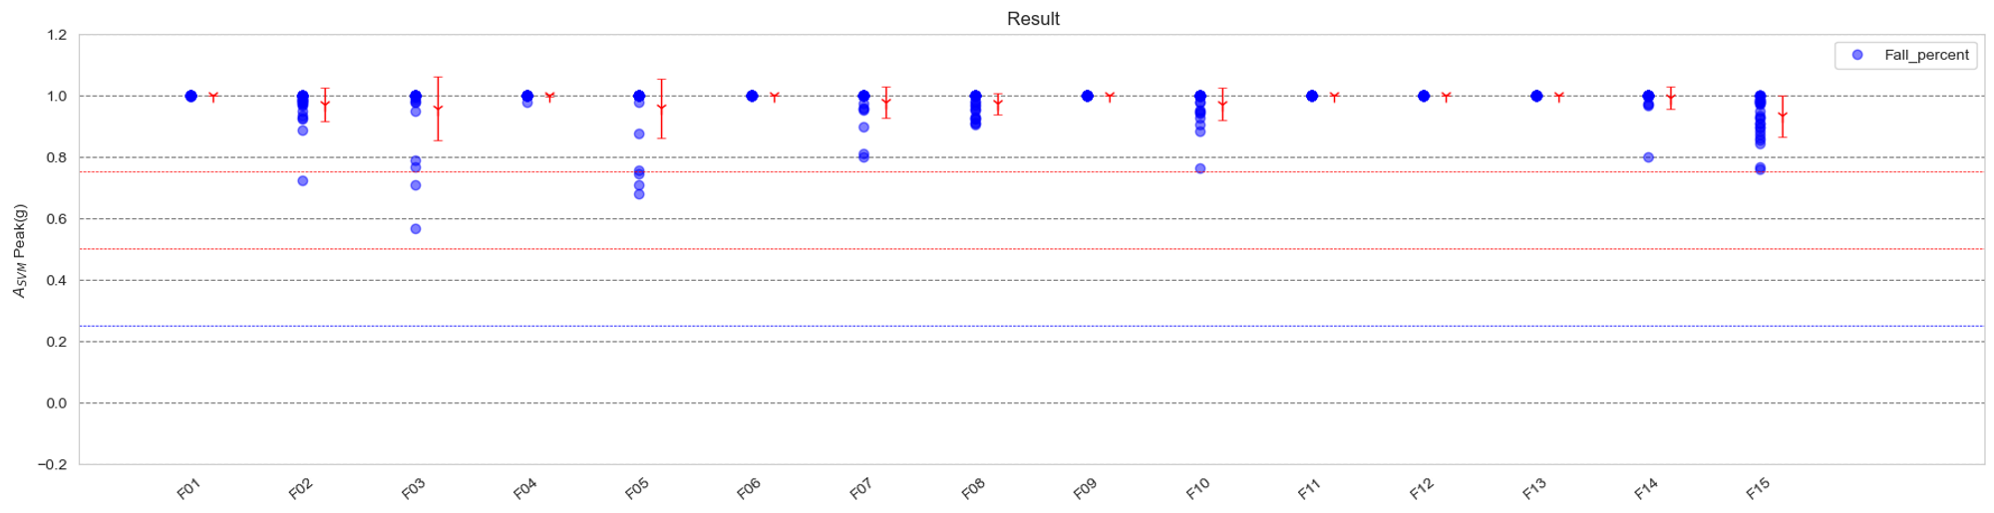

낙상 검출 모델 이용 위험도 평가_FALL
매우 위험
위험
주
의
안전
실제 낙상 구간에서 높은 위험도를 노출

Slide 12
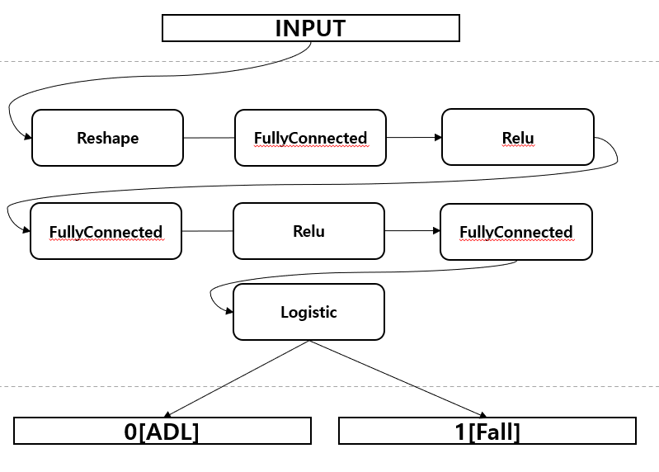
결론)
모델 : 기존 낙상 분류 모델 활용
목표 : 일상 동작이 얼마나 낙상 동작과 유사한가?
장점
일상동작에서 매우 낮은 값을 노출
실제 낙상 동작과 같이 각도 변화가 큰 동작에서 위험도가 상승
연산 모델 1개 사용으로 부하 감소
진행 예정 사항
YS 추가 실험 데이터 이용하여 추가 Test
어플에 전달 방법 선택(계산된 위험도 전달 / 매 샘플마다 fall percent 전달)

Slide 13
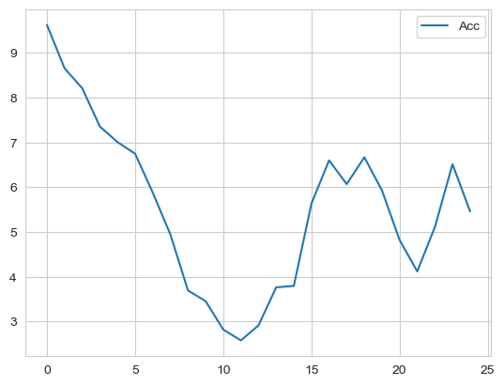
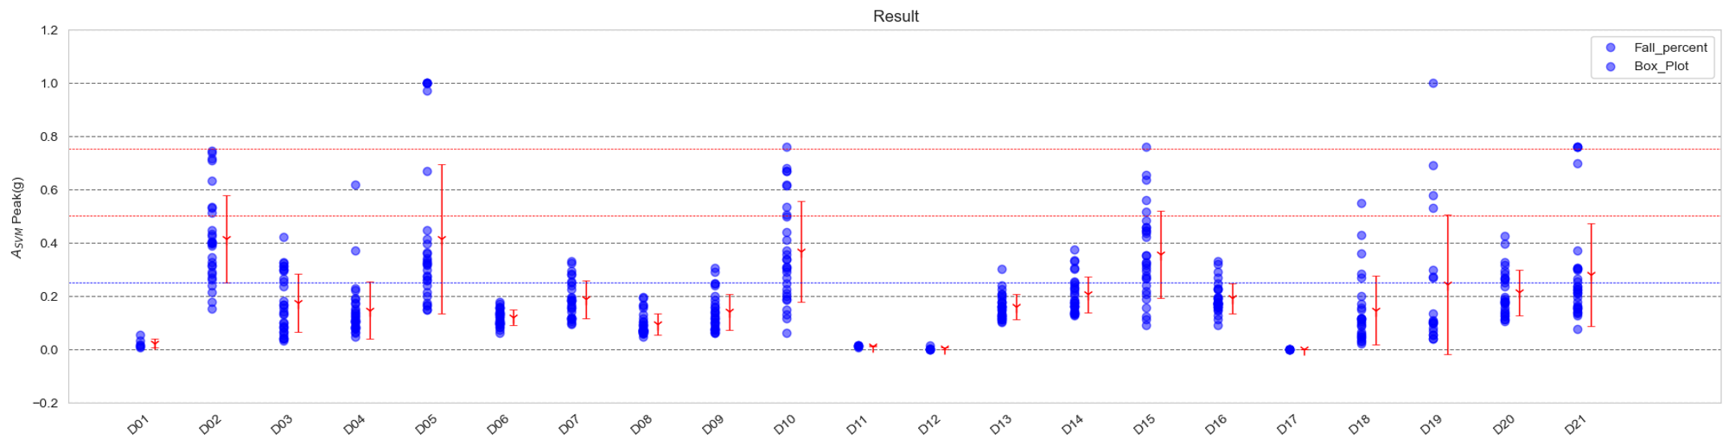
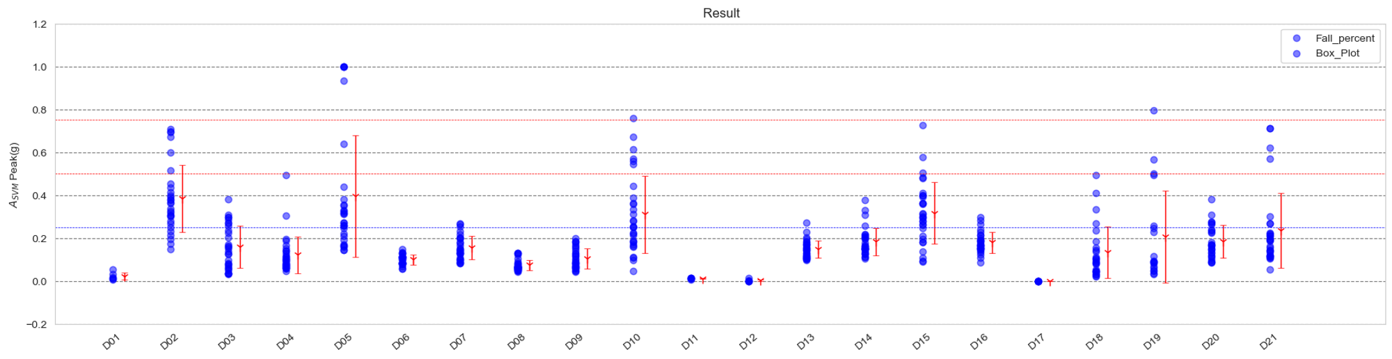
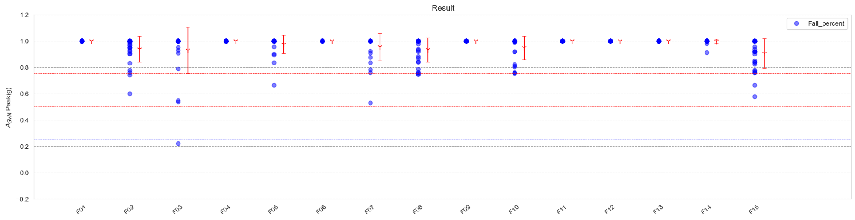
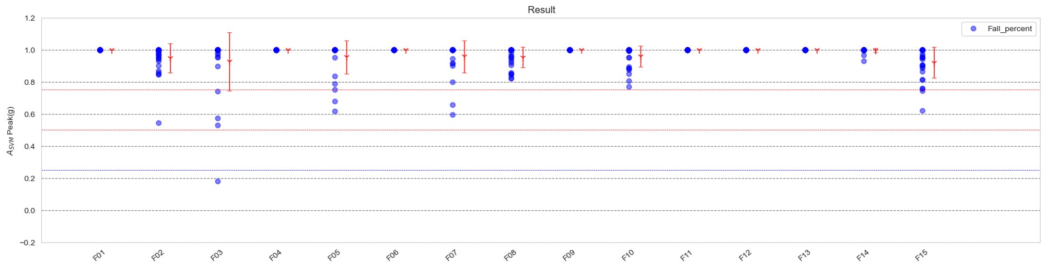
참고) 위험도 계산 방법 ①
N=10
N
FP1
FP2
FP3
FP4
N=3
N=5

Slide 14
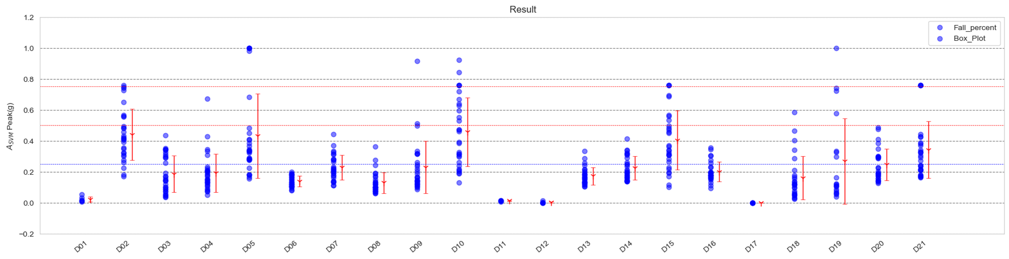
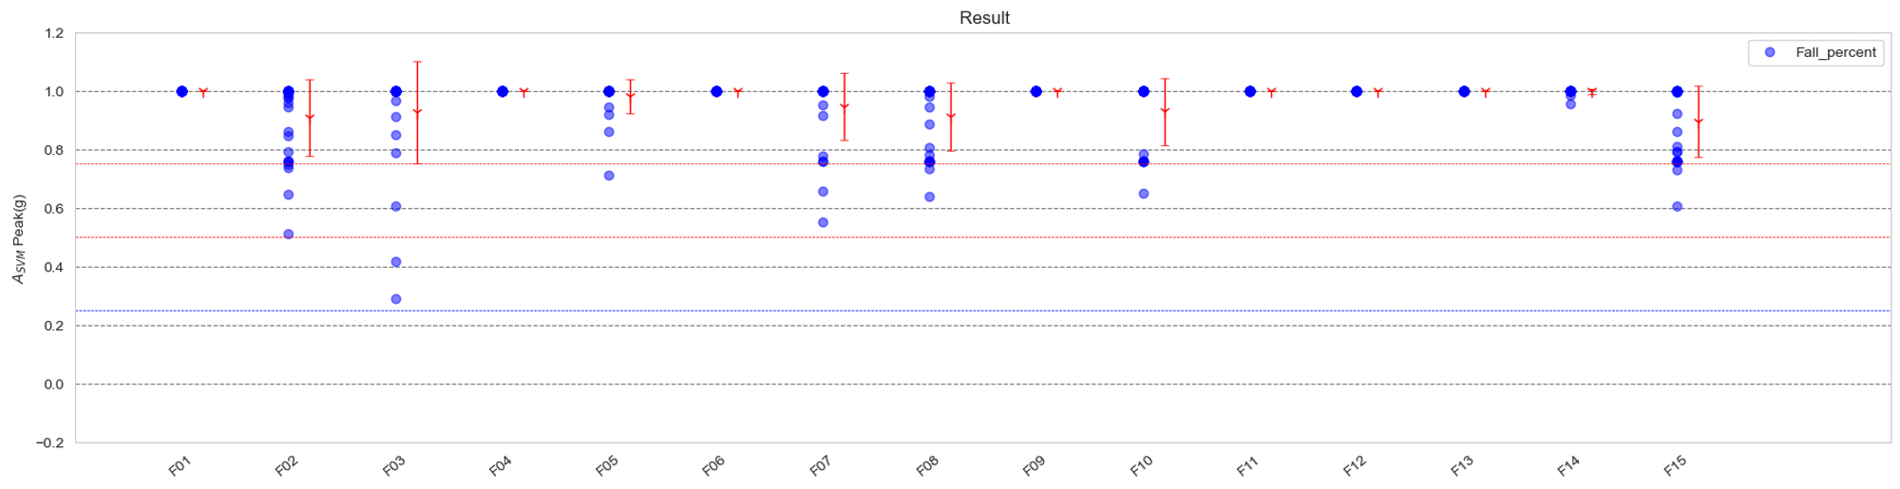
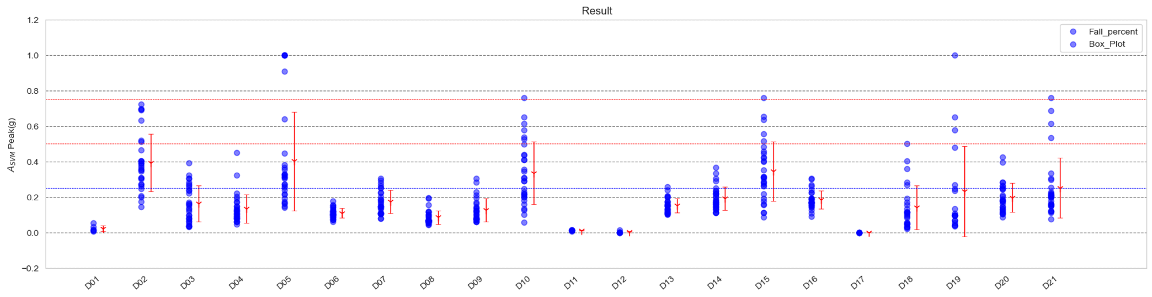
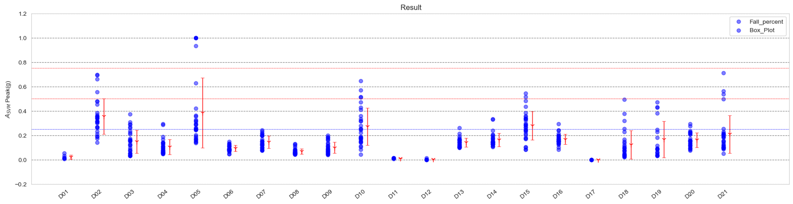
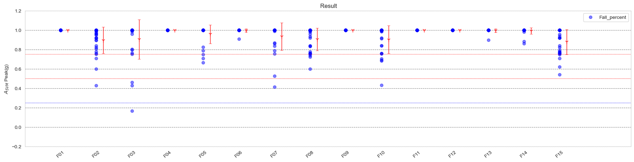
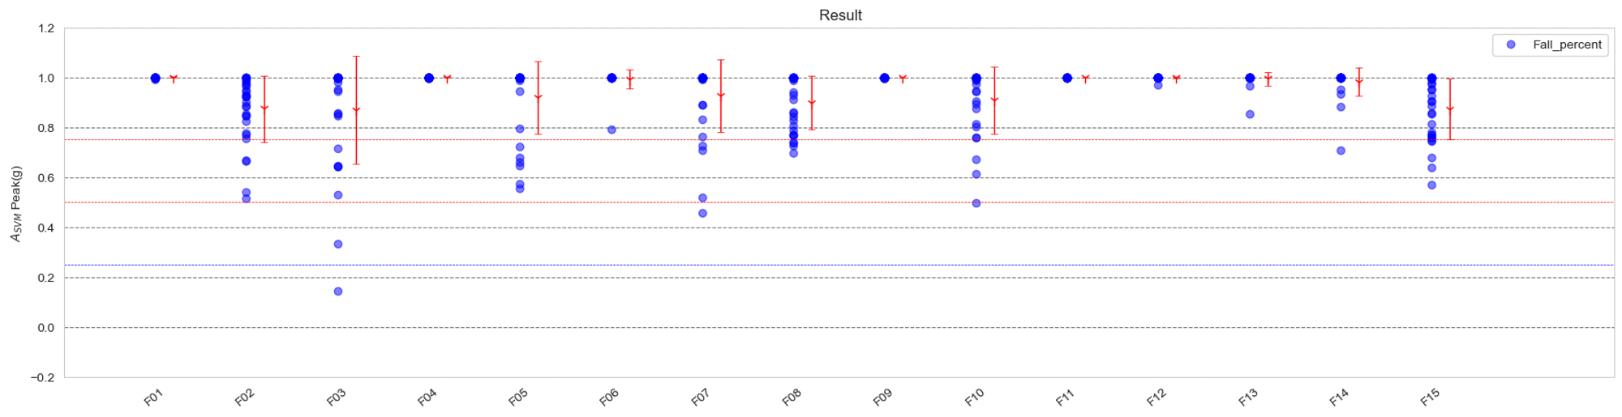
참고) 위험도 계산 방법 ②
N=1
N
FP1
FP2
FP3
FP4
FP5
FP6
N=3
N=2

Slide 15
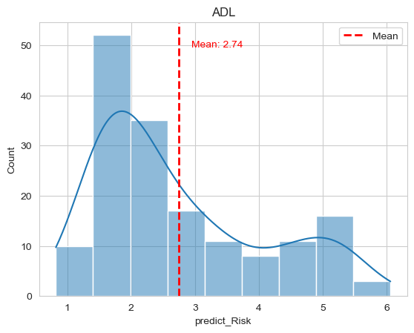
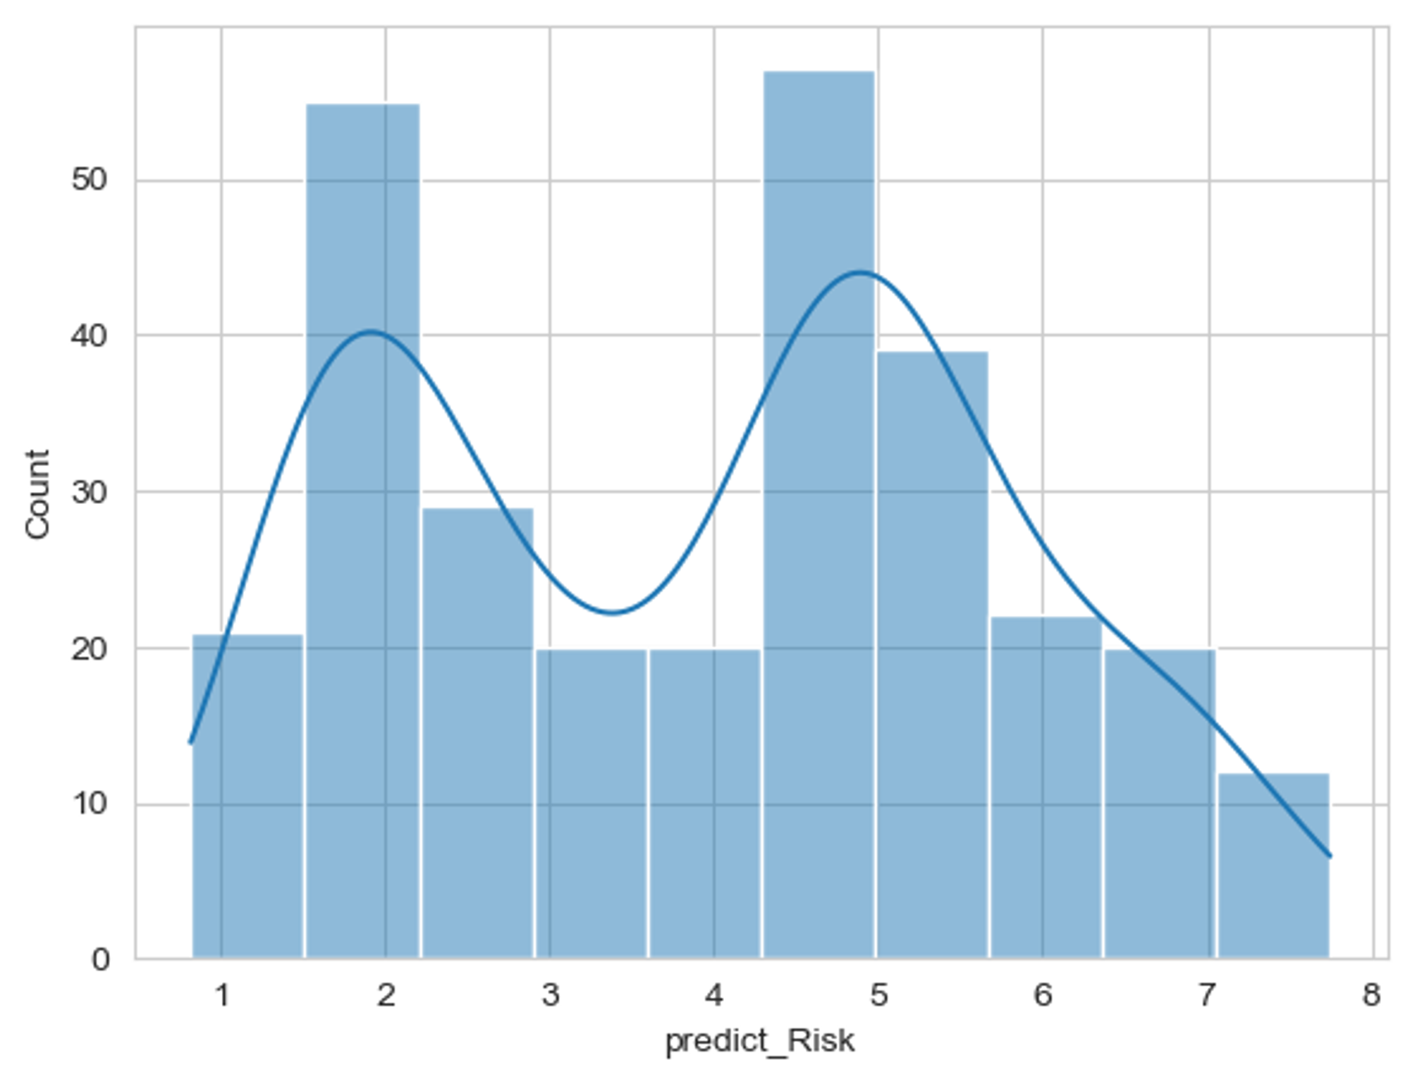
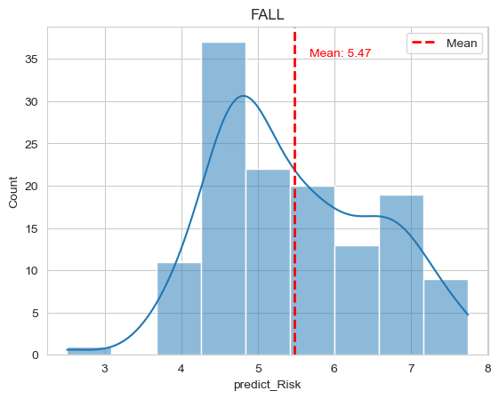
참고 ) 위험도 예측 모델 (TFLite) – Scoring
사용자에게 원본 값(Acc 예측값)으로 노출 시 해석의 어려움이 존재 -> 백분율로 표기 필요

Slide 16
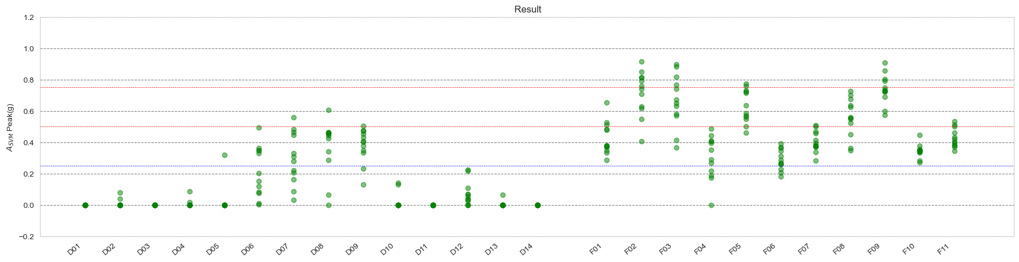
참고 ) 위험도 예측 모델 (TFLite) – Scoring ① ADL/FALL 평균 이용
<MinMaxScaling>
일상생활 동작에서 위험도 0으로 노출될 수 있도록 MIN값은 ADL 평균이용
낙상 동작에서 위험도가 100이 노출될 수 있도록 MAX값은 FALL 평균 이용
매우 위험
위험
주
의
안전
→ 낙상 동작에서의 위험도가 낮게 평가됨

Slide 17
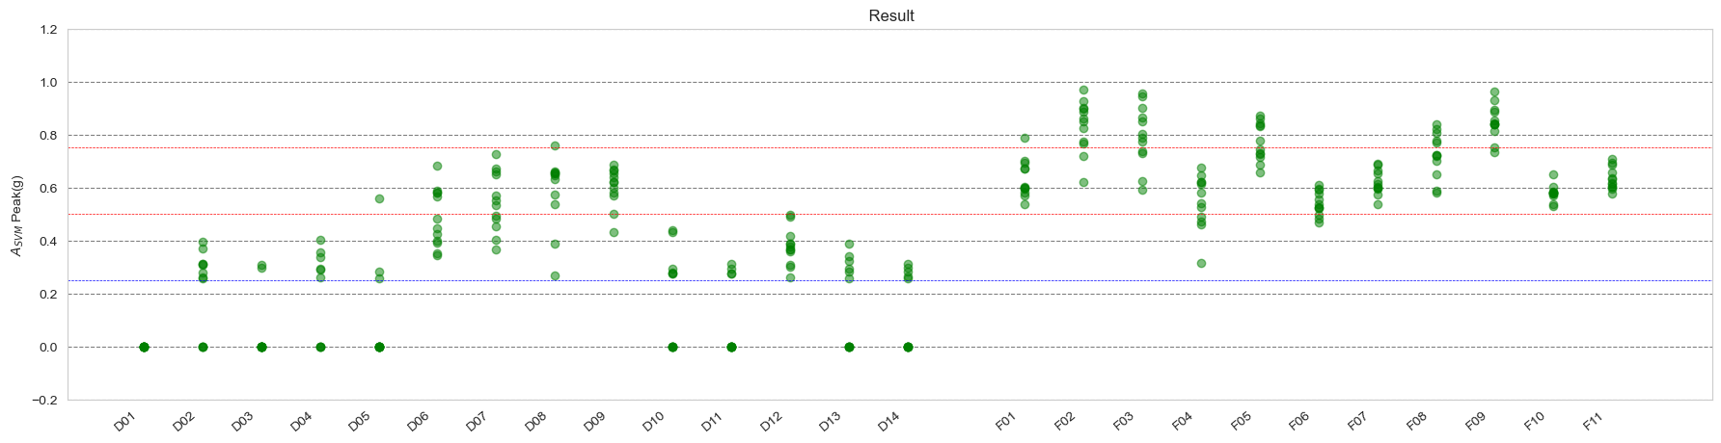
참고 ) 위험도 예측 모델 (TFLite) – Scoring ② 데이터 및 도메인 기반
1G는 항상 작용하는 값이므로 움직임을 고려해 2미만의 값은 0을 갖도록 함
그래프(p.5~6)을 참고하여, 4G이상의 값은 위험~매우 위험 범위의 결과 값을 갖도록 함
매우 위험
위험
주
의
안전
실제 낙상의 위험이 높다고 판단되는 동작에서 높은 점수를 부여
이전 대비 낙상동작에 대해서 높은 점수를 가짐

Slide 18
참고 )
목표 : 일상 동작에서 발생할 충격(≒위험도)이 얼마나 되는가?
착용 대상자 : 일상동작 외 격한 동작(점프, 조깅 등)을 하지 않는 노인
모델 : 위험도 예측 모델 사용
장점
일상동작 중 낙상이 발생할 수 있는 동작에 대해 높은 위험도를 노출시켜 주의를 줄 수 있음
충격량을 고려한 위험도 노출이 가능함
충격량을 기준으로 낙상 분류모델보다 MAE가 낮음
INPUT
ExpandDims
Conv2D
Reshape
LeakyRelu
ExpandDims
MaxPool2D
Reshape
FullyConnected
단점
Dense
ML 모델 2개 사용으로 연산 부하 우려
사용자에게 노출 시킬때 scaling과정이 필요
현재 모델에 학습된 데이터는 우리 센서와 달라 추가 수집(YS) 및 학습이 필요
Output

Slide 19
FP1
FP2
FP3
FP1
FP2
FP3

